Slide 1

开题答辩报告
边缘计算环境下面向关系依赖型任务的资源管理研究
答辩人：胡君韬
导师：方娟

Slide 2
目录
CONTENTS
1
选题背景及意义
4
研究方案
2
国内外研究现状
5
预期研究成果
3
研究内容
6
研究进度安排
Notes:
六个方面进行汇报

Slide 3






选题背景及意义
服务响应时间短
边缘计算
降低网络压力
服务响应时间短
资源平均成本低
服务响应延迟高
云计算
浪费网络资源
Notes:
随着5G网络的发展，移动设备和节点数量呈现爆炸式的增长。同时新兴的业务和服务场景对计算的需求也日益增长。然而由于终端设备计算资源和能源储备有限，无法执行计算密集型和高延迟要求的新兴业务。
为解决这一难题，在传统网络架构中，计算任务被卸载到计算资源丰富且能源充足的集中式云服务器进行处理，以此降低终端设备的计算压力。
云计算架构优势，计算资源 存储资源成本低
劣势很明显：服务响应的延迟高。越来越难以满足新型业务的需求。
边缘计算应运而生
通过将计算资源部署到距离数据产生的位置更近的地方 使得

Slide 4
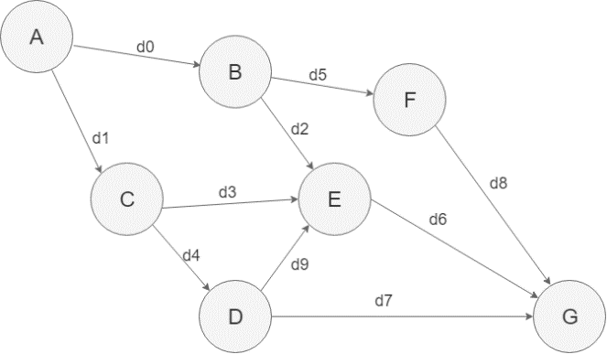
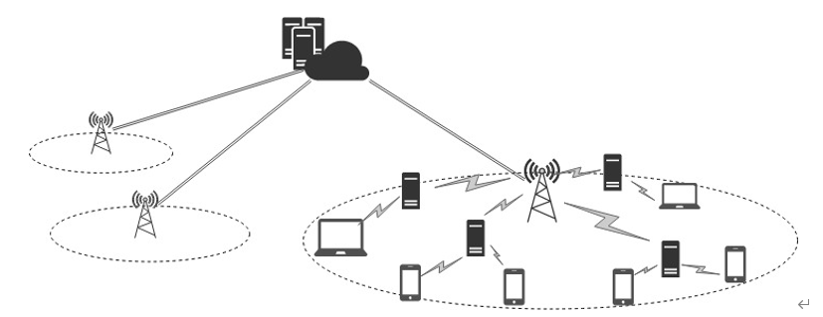
边缘计算场景
具有依赖关系的子任务DAG图
协同计算区域
边缘计算架构示意图
Notes:
该领域内，资源管理是其中一个研究热点。以往研究者针对计算任务整体进行资源分配 没有使边缘计算网络中多个计算资源协同计算 浪费了边缘计算的并行能力
充分利用协同计算区域内并行计算能力 需要细粒度的资源分配策略
但是子任务间的依赖关系使得多个计算资源不能完全并行服务计算任务
因此对具有依赖关系的子任务 进行资源分配研究 是极其重要的

Slide 5
国外研究现状
根据队列状态和计算资源进行决策
分配计算资源
读取
计算任务
一维搜索算法
Juan Liu等人提出了一维搜索算法寻找计算位置的最优策略：在每一个周期内读取计算任务，根据当前状态进行决策，分配计算资源。
考虑子任务依赖的边云协同计算
Guo Songtao等人在考虑子任务依赖关系的前提下，提出一种基于计算功耗、传输功耗对子任务的计算位置进行编排的资源分配策略。但是其没有考虑多计算节点的边缘计算架构。
Notes:
目前该领域已有研究者对边缘计算中资源分配进行了一定的研究。
Juan Liu等人 预先设定好时间间隔，按照周期读取需要进行计算的程序段，在每个时间间隔期间根据缓冲区的队列状态及移动终端和移动边缘计算节点的处理能力，进行计算资源分配，以此达到最小化时延的效果。
但是其没有考虑子任务间的依赖关系
GuoSongtao 边小于云 就在边缘计算 但是没有考虑多计算节点协同计算的场景

Slide 6
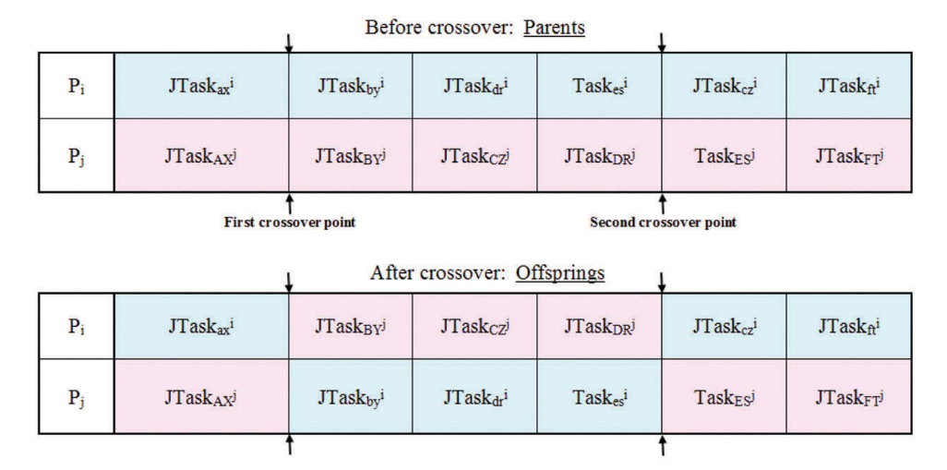
国外研究现状
基于启发式搜索的资源分配策略
Salim Bitam等人提出一种改进的遗传算法对计算任务进行计算资源分配。
但是，其没有考虑子任务间的依赖关系。并且，资源分配算法开销极大。
Notes:
基于遗传算法的资源分配算法，随机生成种群，种群中个体为子任务与计算资源之间的映射关系，通过不断迭代得出子任务资源分配的较优解。在每一次迭代中，算法计算当前种群中每个个体的适应度值，如果满足算法收敛条件，则将当前种群中最优解作为最终资源映射方案。反之，选出种群中适应度值高于某一阈值的个体进交配，从而得到新的个体。交配过程为交换子任务和资源之间映射序列中的一位或多位。随后对种群中个体根据设定的变异概率，改变映射序列中一位或多位。
直接使用遗传算法进行资源分配，算法开销极大。因为，子任务和计算资源之间的映射，的解空间集很大。并且每一次迭代中都要计算每一个个体的适应度函数。

Slide 7
国内研究现状
基于启发式搜索的资源分配策略
乔楠楠等人提出一种基于多方向粒子群算法的资源分配策略。
时间开销
精英解集(时延)
群体移动方向
资源开销
精英解集(资源)
Notes:
与基本粒子群算法不同的是，该算法从任务总完成时间和资源总开销两个维度分别得出精英解集，以两个精英解集为方向实现粒子迁移，使得算法可以同时优化任务完成时间和资源开销。但是该算法没有解决任务的内部依赖。

Slide 8
研究内容
基于任务依赖关系的子任务解耦方式
面向任务依赖关系的资源分配策略
面向子任务最长路径的任务调度机制
Notes:
现有的研究中 一部分没有考虑任务的内部依赖关系。考虑了任务间依赖关系的算法，开销又极大
基于以上研究的不足，我将研究内容定为。

Slide 9
具有任务依赖关系的子任务解耦方式
基于启发式搜索算法的资源分配策略
算法复杂度高，代价大
延长计算任务的完成时间
Notes:
传统的资源分配算法没有发挥出边缘计算的并行计算优势
采用启发式搜索的细粒度资源分配策略代价大
因此要研究降低子任务之间解耦的算法
进而，在子任务资源分配阶段，降低资源分配策略的算法开销。

Slide 10
面向任务依赖关系的资源分配策略
子任务i
计算资源p
映射策略
资源分配算法影响边缘计算系统的性能和功耗
子任务j
计算资源q
子任务k
计算资源w
面向子任务最长路径的任务调度机制
子任务构成的DAG图中，最长路径上子任务的完成时间，影响计算任务整体完成时间
Ti
Tj
Tk
…
Tm
Tn
Notes:
在计算任务解耦后，子任务向计算资源的映射策略影响着边缘计算系统的计算性能和功耗。在边缘计算节点构成的协同计算区域内，合理的资源映射策略一方面降低计算任务个体的服务完成时间，另一方面降低边缘计算协同区域内的能耗，缓解计算节点间的负载不均衡状况。因此要研究面向任务依赖关系的资源分配策略
构成计算任务的子任务中，决定着任务完成时间的是由子任务和子任务依赖关系构成的有向无环图(DAG)中最长路径上的子任务。最长路径为从入口任务到出口任务路径上服务时间最长的路径。因此，最长路径上子任务完成时间影响着计算任务整体的服务完成时间。因此本课题需要在子任务分配到计算资源后，在计算资源内对最长路径上的子任务进行合理的任务调度。

Slide 11
拟解决的关键问题
如何对耦合度高的子任务进行聚合
如何确定资源分配算法的控制方式
如何设定最长路径上的子任务在任务调度中的优先级
同时考虑子任务间的通信量和聚合后子任务的计算量对子任务进行聚合。
集中式控制
掌握全局信息
但通信频繁
分布式控制
通信开销小
但资源利用率低
兼顾任务优先级高的延迟敏感型任务和最长路径上的子任务
Notes:
在以上的研究内容中，有几个需要解决的关键问题
聚合高通信量的子任务，最简单的策略是遍历子任务构成的DAG图中的边，将权值高的边两端的子任务聚合成新的子任务。但是根据初步仿真结果，这种子任务聚合策略虽然可以降低子任务间通信量，却使得汇聚后部分子任务计算量远高于其他子任务。将这种不均衡的计算任务映射到计算资源中，会提高计算节点间负载不均衡的概率，从而降低边缘计算系统的性能。因此设计出合理的子任务汇聚策略是该课题的关键问题。
集中式的资源分配由协同计算区域内的中央控制节点负责下发任务映射策略。控制节点在需要收集区域内所有计算资源的负载情况和网络状况，从而计算出任务映射方案。这导致中央控制节点需要维持区域内节点的状态表，提高了协同计算区域中心的带宽压力。在分布式控制方案中，每个计算节点只维持周围节点的状态表。但也导致资源分配后的性能没有集中式的资源分配计算效率高。因此，如何选择资源分配的控制方式也是该课题需要解决的关键问题之一。
边缘计算节点内部调度任务阶段，优先处理最长路径上的子任务可以降低计算任务的整体完成时间，但是同一计算节点的任务队列中可能同时存在多个不同计算任务。如何通过设置子任务优先级，平衡最长路径上的子任务和延迟敏感性计算任务是本课题需要解决的关节问题。

Slide 12
研究方案
功耗和延迟模型
数据传输时延、算法时间开销、计算时延
计算能耗、通信能耗
资源分配算法
高耦合度子任务聚合
计算资源内
任务调度机制
对计算资源内任务队列中待计算任务，综合考虑延迟敏感度和是否为最长路径子任务，调整服务次序
基于启发式搜索的资源分配算法
Notes:
但是在细粒度的任务计算中 并不能完全并行或串行计算。延迟模型需要修正

Slide 13
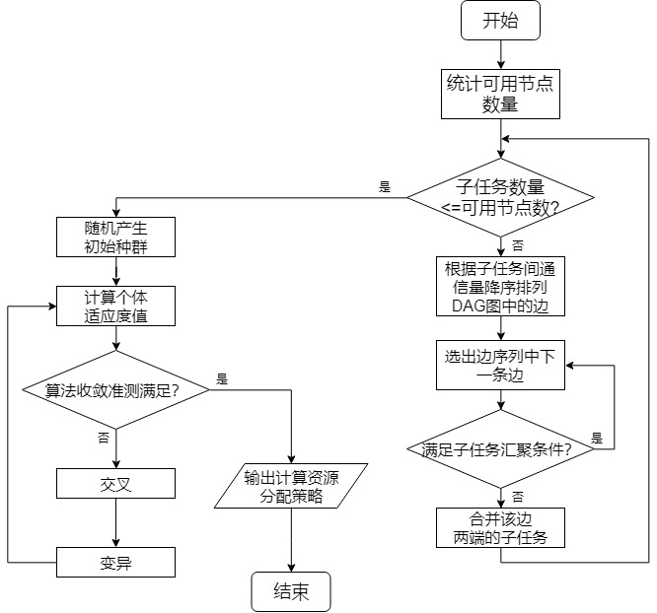
资源分配算法

Slide 14
计算资源内任务调度机制
最长路径：
A → C → D → E → G
最长路径上子任务的完成时间延长造成其余子任务等待。
Notes:
最长路径：计算时间+传输时延最大的路径
造成其他节点等待

Slide 15
可行性分析
目前，国内外对于边缘计算的资源分配已有一定的研究。但大多数研究集中在粗粒度的资源分配，或者采用高复杂度的细粒度资源分配方案。同时，细粒度任务在多计算节点环境下的资源分配研究具有实际意义，因此拟定本课题的研究方案。同时，本研究课题获得北京市自然科学基金项目的支持。
本课题使用Cloud Computing and Distributed Systems (CLOUDS) 实验室研发的iFogsim模拟器。该模拟器发表与2016年，基于云计算领域广为使用的Cloudsim模拟器，其可以仿真边缘计算节点的计算功耗、通信功耗和数据转发、本地计算等活动。已有许多国内外研究采用该模拟器进行实验。
Notes:
综上，面向具有依赖关系的任务的资源管理研究，是一个较新颖且可行的课题。且具有一定的研究意义。

Slide 16
论文研究进度计划
2019年9月-2020年1月：查阅相关的国内外文献，了解该领域前沿性研究的主要内容、最新成果和动态，从中发掘论文研究的切入点，确定论文的研究方向，并完成开题报告。
2020年2月-2020年6月：搭建仿真环境，完成子任务汇聚算法，完成资源分配算法。
2020年7月-2020年12月：测试不同拓扑结构的表现，在实验结果的基础上对其进一步改进和优化。
2021年1月-2021年3月：完成毕业论文的撰写。
Notes:
2019年9月-2020年1月：查阅相关的国内外文献，了解该领域前沿性研究的主要内容、最新成果和动态，从中发掘论文研究的切入点，确定论文的研究方向，并完成开题报告。
2020年2月-2020年6月：搭建仿真环境，完成子任务汇聚算法，完成资源分配算法。
2020年7月-2020年12月：测试不同拓扑结构的表现，在实验结果的基础上对其进一步改进和优化。
2021年1月-2021年3月：完成毕业论文的撰写。

Slide 17
感谢各位老师的聆听，
请各位老师批评指正！

